Slide 1
Ⅱn型超新星の 元素合成と膨張速度
飯田美幸(高２) 【茨城県立竹園高校】
半田健大(高２) 【広島県立広島国泰寺高校】
福本菜々美(高１) 【愛媛県済美学園済美高校】
矢島義之(高１) 【埼玉県西武学園文理高校】

Slide 2
（1）動機
１．はじめに
ブラックホール誕生の手がかりの発見。
↓
重力崩壊型超新星（Ⅱ型）を調べる。
↓
・ 同じ型の超新星の元素合成、膨張速度を調べる。
・ 共通点・相違点を見つけ、爆発起源を知るため。
（2）超新星とは
・ 大質量の恒星が一生を終えるときの大規模な爆発現象。
・ 白色矮星に連星のガスが流れ込み、ある一定の質量に達すると核融合反応が起こり、爆発。

Slide 3
（3）重力崩壊型超新星
核融合反応によってFeまで生成されると、収縮されて重力崩壊が起き、爆発を起こす。
Ne
H
H
Fe
He
Ｍｇ
Ｃ
O
H
H

Slide 4
（4）超新星の分類
超新星
無
有
Ⅰ型
Hの吸収線
Ⅱ型
無
Siの吸収線
スペクトルの変化
水素外層大気の量
有
Ⅰb・Ⅰc型
Ⅰa型
ⅡP型
ⅡL型
IIn型
II型
IIb型
無
Heの吸収線
有
・星周ガスが比較的多い超新星爆発
→爆発前の赤色超巨星が放出。
・膨張速度が超新星の中で比較的に遅い。
・水素のスペクトルが見られる。
Ib型
Ic型
星周物質
（5）Ⅱn型超新星
赤色巨星は周星物質を放出している。
Ⅱn型超新星は特に周星物質が多い。
赤色
超巨星

Slide 5
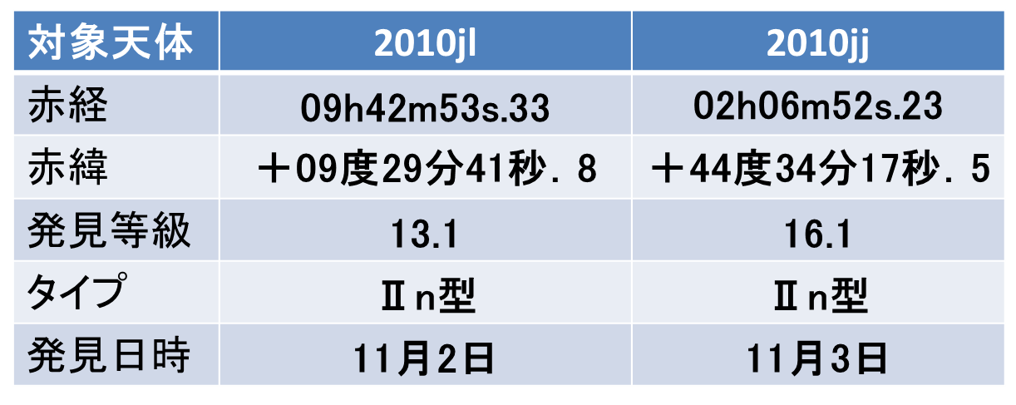
２．観測方法
望遠鏡：1.5mかなた望遠鏡＠東広島天文台
分光装置：露出型広視野偏光撮像器 HOWPol
波長分解能 R=λ/⊿λ～400 @6000Å
波長領域 4500～11000Å
日時：2010年11月21日（月） 01：00～02：00, 02：50～03：20
観測対象 2010jl・・・300秒×3
2010jj・・・300秒×1 、400秒×5

Slide 6
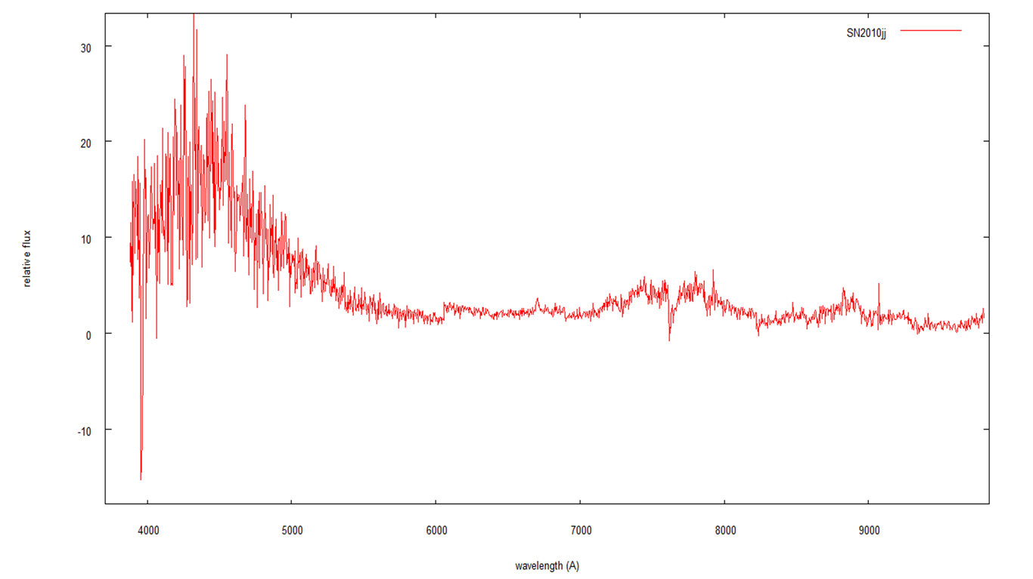
３結果
３．結果
（1）スペクトル分析
スペクトル観測から超新星の元素組成、膨張速度を求めた。
ＳＮ２０１０ｊｊのスペクトル
ＳＮ２０１０ｊｊのスペクトル
Ｈα
図は3881～9801Åである。
スペクトルは取れたが、SNが悪く輝線同定はできなかった。しかし、小さいながらもHαの輝線は同定できた。

Slide 7
ＳＮ２０１０ｊｌのスペクトル
Ｈβ
[ＯⅢ]
Ｈα
ＨeⅠ
ＨeⅠ
図は3530～9688Åである。
SNがとても良く、観測されたスペクトルからは、Hβ,[OⅢ],HeI,Hαの輝線を確認した。

Slide 8
（2）ガウス関数
一般に、自然界で起こるあらゆる現象はガウス分布に従うといわれている。輝線もガウス分布に従うと考えると、
と表せる。
ガウス関数が成り立つ条件は
１．作為的でないこと。
２．十分な量、数であること。
輝線の幅は膨張速度に比例するため、ガウス関数の半値全幅から速度を計算する。
a=関数の高さ
b=ピークのx座標
c=関数の太さ

Slide 9
（3）膨張速度
求めたcを用いて半値全幅（FWHM）を求める。
半値全幅=$2\sqrt{2ln2}×c\text{（}\text{Å}\text{）}$
これを用いて、以下の式より膨張速度を求める。
 | C | 膨張速度（km/s）
HeI | 71.6299 | 8467.703
Hβ | 16.2481 | 2340.072
[OIII] | 4.68985 | 654.8094
HeI | 15.9743 | 1578.356

Slide 10
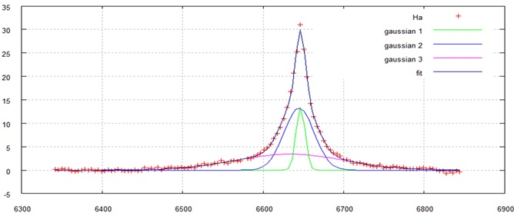
Hαのガウス関数
Hα輝線をガウス関数でスペクトルフィットを行うと、1つのガウス関数ではうまく再現できず、3つのガウス関数でフィッティングすると図の曲線のようにHαの輝線を再現できた。
 | C | 膨張速度（km/s）
Hα g1 | 5.64986 | 600.5111
Hα g2 | 18.7584 | 1994.353
Hα g3 | 68.118 | 7254.333

Slide 11
４．考察
星周物質
星周物質
←衝撃波
超新星
爆発
赤色
超巨星
Hα g1・・・600.5
OⅢ・・・654.8
星周物質が10～100km/sで、
赤色超巨星から放出されている。
Hα g2・・・1994.3
Hβ・・・2340.0
HeⅠ・・・1578.3
Hα g3・・・7254.3
HeⅠ・・・8400

Slide 12
（1）600km/sのHαについて
（2）650km/sのOⅢについて
分光装置HOWPolの速度分解能により650km/s以下は測定不能。
超新星爆発のシェルの速度5000～10000km/sと比べると観測された速度は十分遅い。
星周物質の速度は10～100km/s
OⅢは禁制線なのでガスの薄い場所や温度が高い空間から放出されている。
星形成領域でも観測される。
SN2010jlは系外銀河内に存在する。
超新星爆発とは無関係の
周囲の星雲や銀河から
放出されている。
このHαは超新星周囲の
星周物質から放出された。

Slide 13
（3）1500,1900,2300km/sのHβ,Hα,HeⅠについて
星周物質の速度と比べると随分と速い。
超新星のシェルの速度と比べると遅いが、星周物質と衝突し減速されると考えられる。
シェルと星周物質が衝突している衝撃波部分から放出されている。
（4）7200,8400km/sのHα,HeⅠについて
星周物質によって減速されるはずだが、爆発速度とほぼ等しい。
上記の様な不可解な点が挙げられるため、２つの仮説を立てた。

Slide 14
仮説1
仮説2
星周物質
星周物質の層
H
H
超新星からの光
H
H
H
超新星爆発
H
H
H
H
コンプトン散乱を起こす
星周物質に密度のムラがあり、超新星爆発のシェルから放射された光がガスの密度が低い部分から漏れ出した。

Slide 15
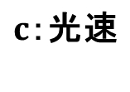
コンプトン散乱について
別名コンプトン効果。
1923年にアメリカの物理学者、アーサー・コンプトンにより発見。
入射X線
散乱X線
入射X線が電子にエネルギーを与えた。
⇒散乱X線はレッドシフトした。

Slide 16
５．まとめ
2つの超新星はどちらともHαを発見した。
→Ⅱ型とは確認できた。
2010jj 輝線同定ができなかった。
2010jl ・ 存在元素を確認。
・ Hαは3つの成分に分離。
・ それぞれの輝線から、膨張速度を算出し、輝線の
起源を考察した。
今後の課題・・・・・・考察での仮説の立証、または新たな考察.。
「君が天文学者になる4日間in広島」と「広島発！ 天文学者になって宇宙を旅しよう」のスタッフの皆さんにはとてもお世話になりました。
本当にありがとうございました。

